Slide 1
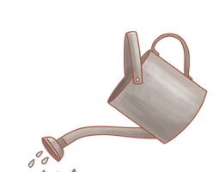
Khoa học
TRAO ĐỔI CHẤT Ở THỰC VẬT
TRAO ĐỔI CHẤT Ở THỰC VẬT
TRAO ĐỔI CHẤT Ở THỰC VẬT

Slide 2
KHÁM PHÁ
KHÁM PHÁ
Măng Non

Slide 3
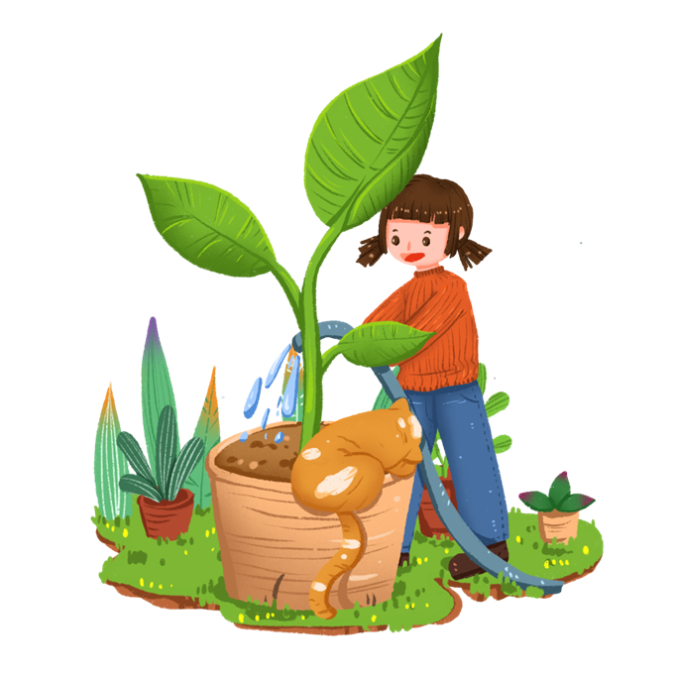
Hoạt động 1
Hoạt động 1
Trong quá trình sống thực vật lấy gì và thải ra môi trường những gì?
Măng Non

Slide 4
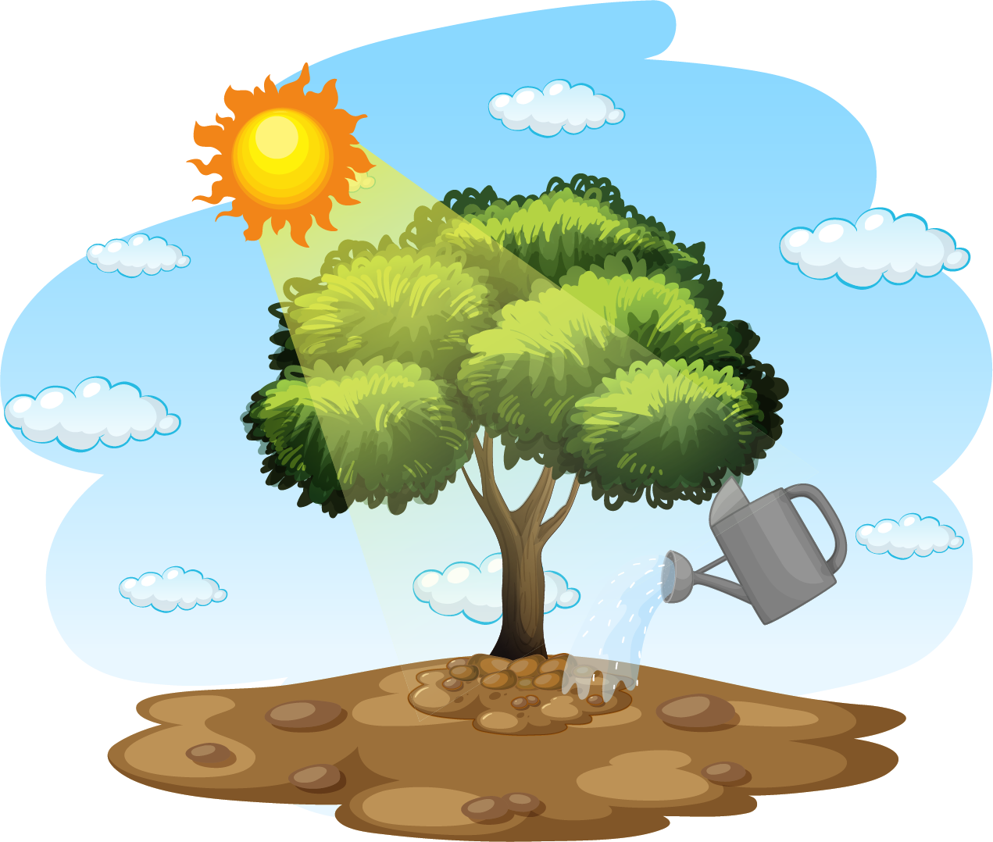
Hãy kể tên những yếu tố đóng vai trò quan trọng trong sự phát triển của cây xanh?

Slide 5
Ánh sáng
Nước
Ánh sáng, không khí, nước và chất khoáng là những yếu tố quan trọng đối với sự sống của cây xanh.
Không khí
Chất khoáng

Slide 6
Trong quá trình sống, cây xanh lấy những gì từ môi trường?

Slide 7
Trong quá trình sống, cây xanh thải ra những gì?.
LẤY VÀO
Khí các-bô-nic
Khí oxi
Không khí
Các chất khoáng
Nước
Đất

Slide 8
LẤY VÀO
THẢI RA
Khí các-bô-nic
Khí các-bô-nic
Khí oxi
Khí oxi
Các chất khoáng khác
Không khí
Các chất khoáng
Nước
Đất

Slide 9
QUÁ TRÌNH NÀY ĐƯỢC GỌI LÀ GÌ?
ĐÂY LÀ QUÁ TRÌNH TRAO ĐỔI CHẤT Ở THỰC VẬT
THẢI RA
LẤY VÀO
Khí các-bô-nic
Khí các-bô-nic
Khí oxi
Khí oxi
Các chất khoáng khác
Các chất khoáng

Slide 10
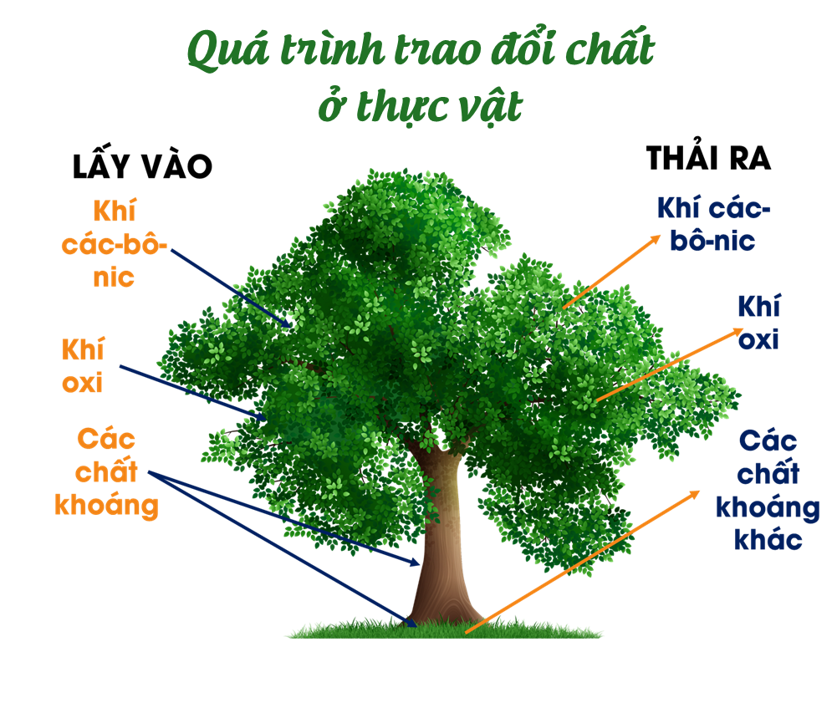
Quá trình trao đổi chất ở
thực vật là quá trình thực vật thường xuyên phải lấy từ
môi trường các chất khoáng, khí các-bô-níc, khí ô-xi, nước và thải ra hơi nước, khí các-bô-níc, khí ô-xi, các chất khoáng khác,…

Slide 11
Hoạt động 2
Hoạt động 2
Sự trao đổi chất giữa thực vật với môi trường

Slide 12
Sự trao đổi khí trong hô hấp ở thực vật diễn ra như thế nào?
Hấp thụ
Thải ra
Khí ……..
THỰC VẬT
Khí ……..
Ô-xi
Các-bô-níc

Slide 13
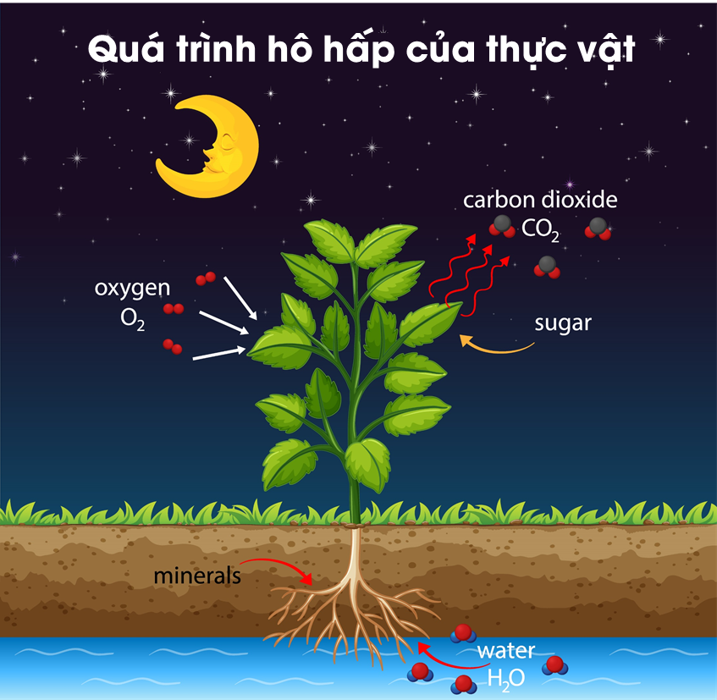
Cũng như người và động vật, thực vật cần khí ô-xi để hô hấp và duy trì các hoạt động sống của mình. Trong quá trình hô hấp, thực vật hấp thụ khí ô-xi và thải ra khí các-bô-níc.

Slide 14
Sự trao đổi thức ăn ở thực vật diễn ra như thế nào?
Ánh sáng mặt trời
Hấp thụ
Thải ra
Khí các-bô-níc
Khí ô-xi
Nước
THỰC
VẬT
Hơi nước
Các chất
khoáng
Các chất
khoáng khác

Slide 15
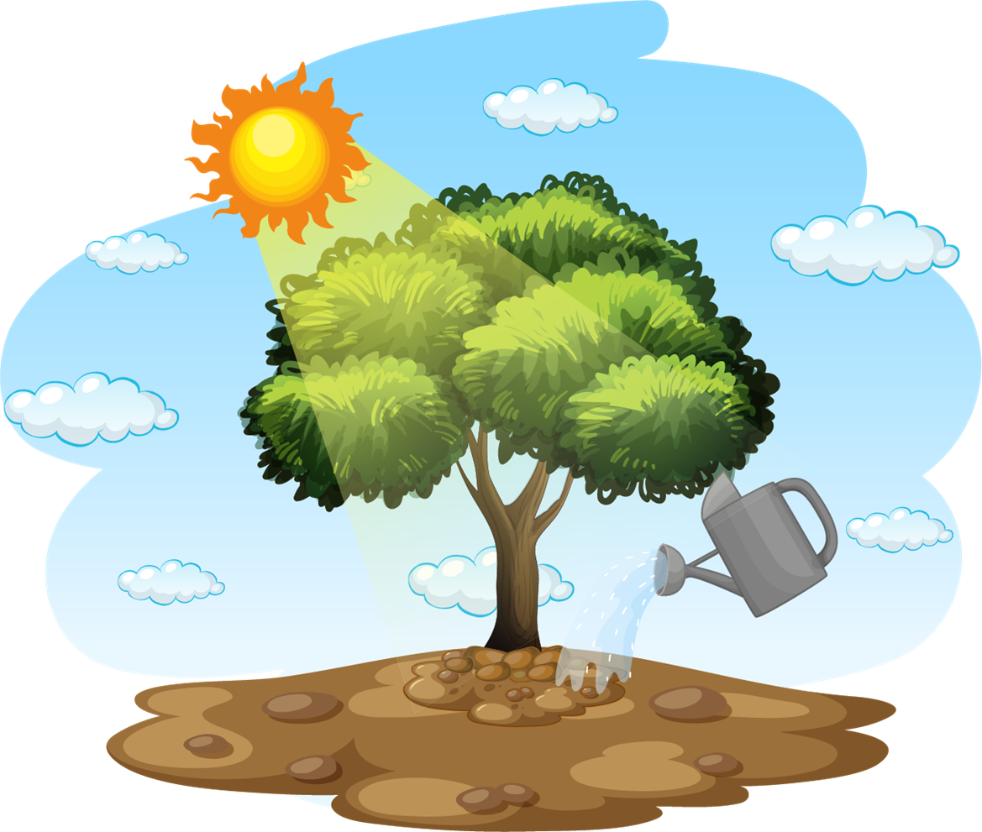
Sự trao đổi thức ăn ở thực vật
Khí các-bô-níc
Khí ô - xi
Nước
Hơi nước
Chất khoáng
Chất khoáng khác

Slide 16
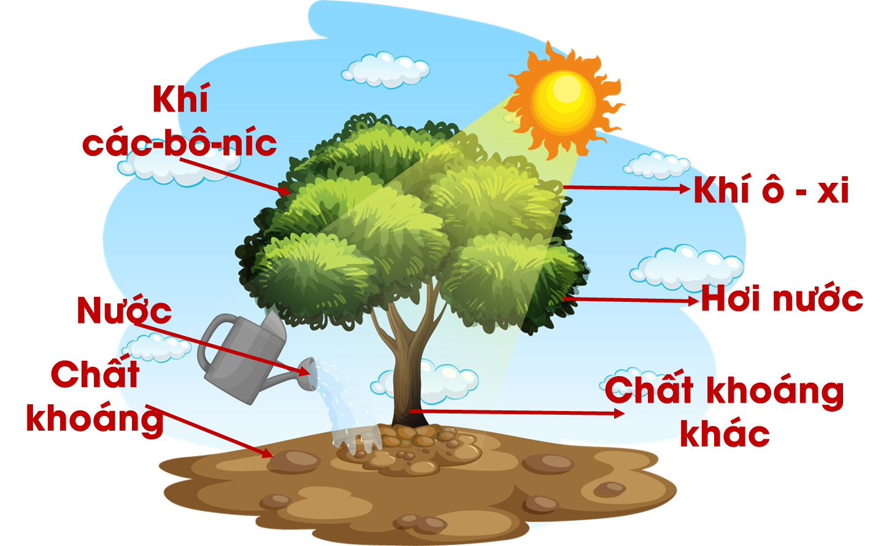
Thực vật dùng năng lượng ánh sáng mặt trời để tổng hợp các chất hữu cơ (ví dụ chất đường, bột) từ các chất vô cơ (nước, chất khoáng, khí các-bô-níc). Các chất hữu cơ này được dùng để nuôi cây.

Slide 17
VẬN DỤNG
VẬN DỤNG
Măng Non

Slide 18
Hoạt động 3
Hoạt động 3
Vẽ sơ đồ trao đổi chất ở thực vật

Slide 19
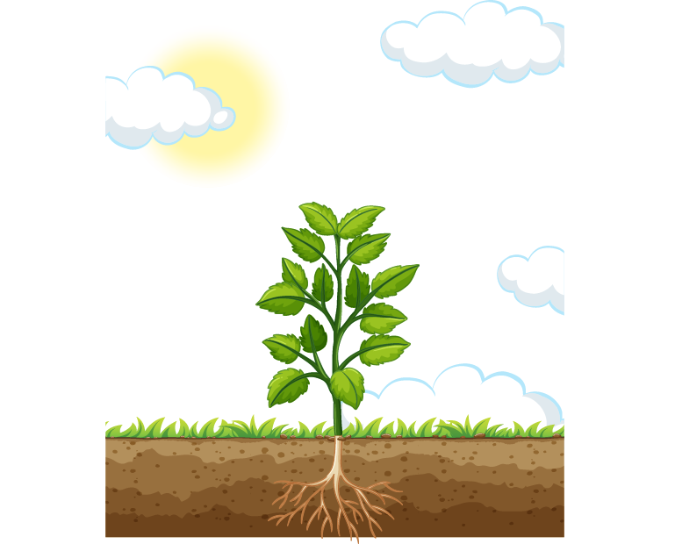
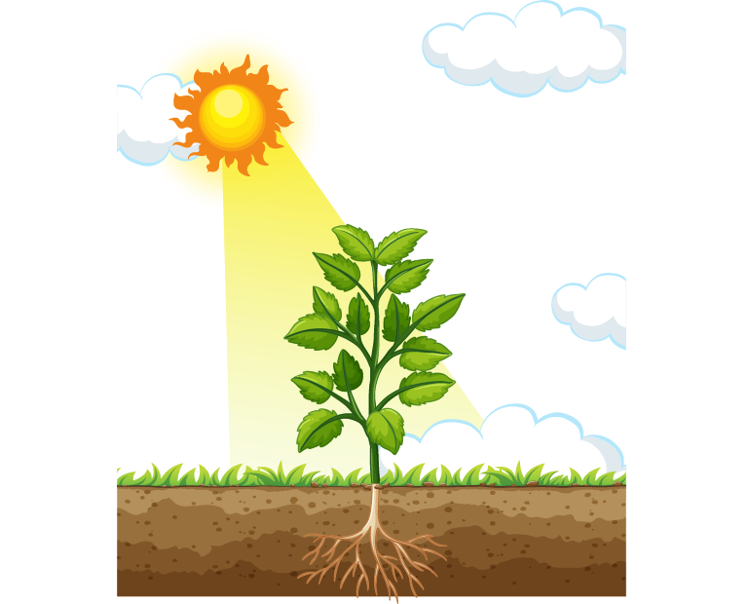
Sơ đồ trao đổi khí ở thực vật
Sơ đồ trao đổi thức ăn ở thực vật

Slide 20
Ghi nhớ
- Cũng như người và động vật, thực vật cần khí ô-xi để hô hấp và duy trì các hoạt động sống của mình. Trong quá trình hô hấp, thực vật hấp thụ khí ô-xi và thải ra khí các-bô-níc.
- Thực vật dùng năng lượng ánh sáng mặt trời để tổng hợp các chất hữu cơ (ví dụ chất đường, bột) từ các chất vô cơ (nước, chất khoáng, khí các-bô- níc).Các chất hữu cơ này được dùng để nuôi cây.

Slide 21
Măng Non
CHÚC CÁC EM HỌC TỐT
CHÚC CÁC EM HỌC TỐT
CHÚC CÁC EM HỌC TỐT
Măng Non

